Slide 1
РАЗВИТИЕ ОБЩЕНИЯ ДЕТЕЙ РАННЕГО ВОЗРАСТА В ИГРАХ С СЕНСОРНЫМИ МАТЕРИАЛАМИ.

Slide 2
Активное взаимодействие со сверстниками и взрослыми в совместных играх с сенсорными материалами способствуют развитию позитивной социализации ребёнка.

Slide 3
Цель
Развить активную речь детей раннего возраста в процессе игр с сенсорными материалами

Slide 4
Задачи
Формировать у детей раннего возраста перцептивные действия; учить обозначать их словом.
Активизировать познавательную и речевую деятельность на основе обогащения сенсорного опыта детей.
Способствовать становлению речи через развитие мелкой моторики.
Формировать положительный эмоциональный настрой к игре, способствовать развитию диалогических и монологических форм речи.
Воспитывать доброжелательное отношение друг к другу, основы вежливого обращения.

Slide 5
Игра « Сюрприз»
Цель: Развитие мелкой моторики руки, речи, создание положительного эмоционального настроения.
Содержание : Взрослый насыпает заранее вымытую и просушенную крупу(перловку, гречу, рис ) в глубокую миску и помещает туда же 1-2 маленькие игрушки. Ребенок должен найти спрятанный в крупе предмет.

Slide 6
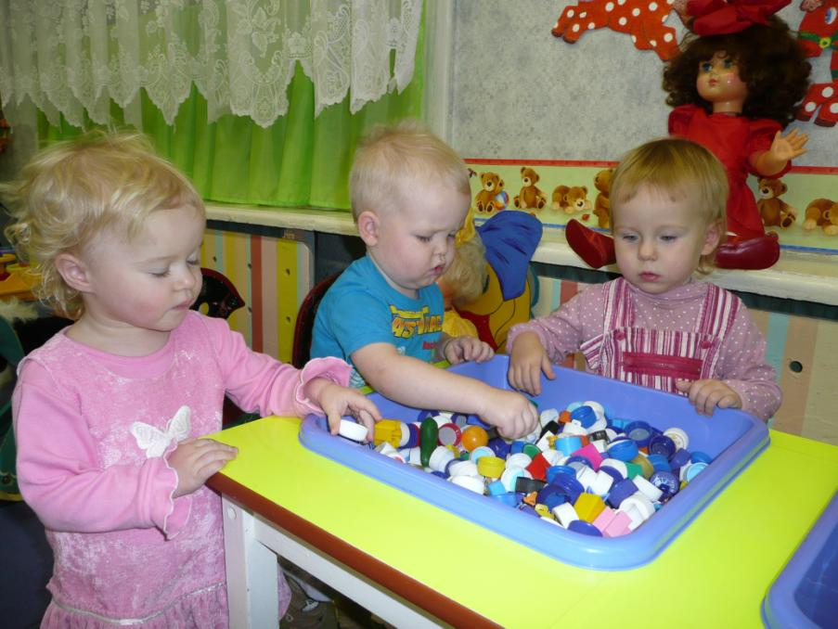

Slide 7
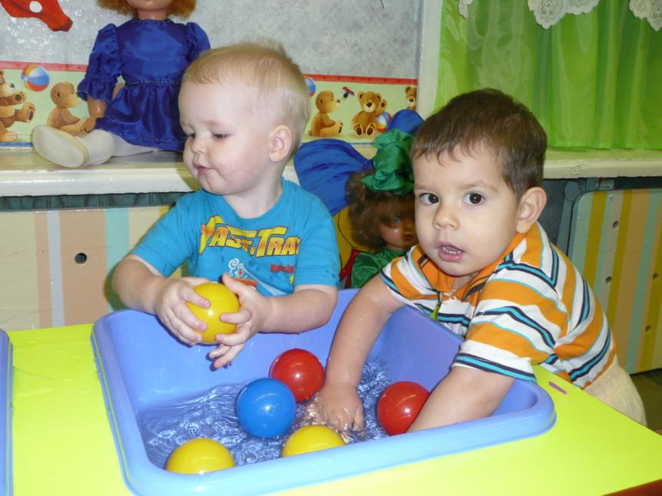

Slide 8
Игра "Водомеры"
Цель.
Развитие восприятия.
Содержание.
В большое ведро налить воды и предложить ребенку померить, сколько стаканов воды содержится в нем, перелить воду ковшиком из полного ведра в пустое. В этой игре можно знакомить малыша с понятиями «много-мало», «полное-пустое», «половина», «на донышке», «через край».

Slide 9
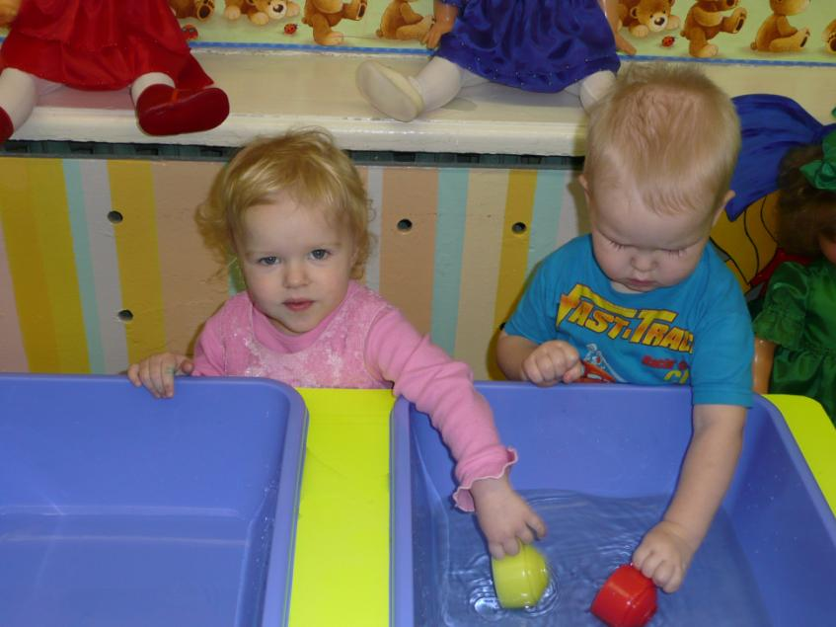

Slide 10
Игра "Помоги зверюшкам"
Цель:
Развивать умения детей соотносить цвет предметов, находить нужный цвет, слушать и выполнять инструкции.

Slide 11
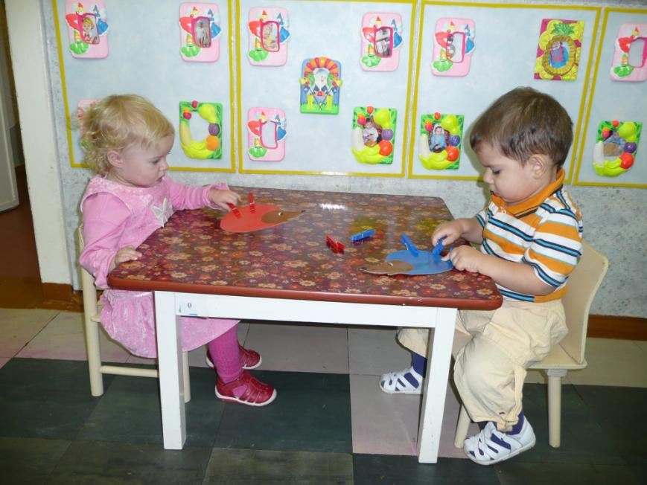

Slide 12
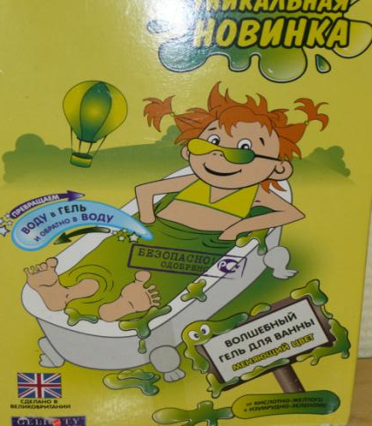
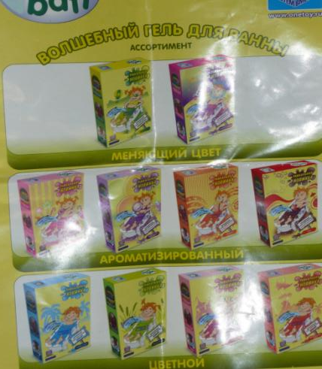

Slide 13
Как мы играем с гелем
Цель : Развитие мелкой моторики пальцев, воображения ребенка, тактильных ощущений, восприятия , создание положительного эмоционального настроения.
Небольшое количество геля поместить в сосуд , добавить теплой воды и непрерывно помешивать до тех пор, пока гель не увеличится в объёме. Когда дети наиграются с гелем, можно превратить его в воду ,добавив специальный порошок ,при том гель не только превратиться в воду но и поменяет цвет.

Slide 14
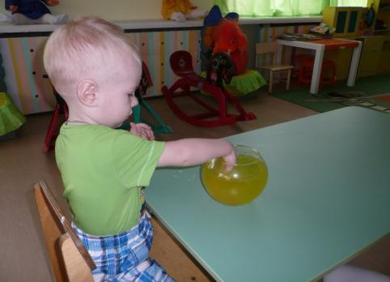
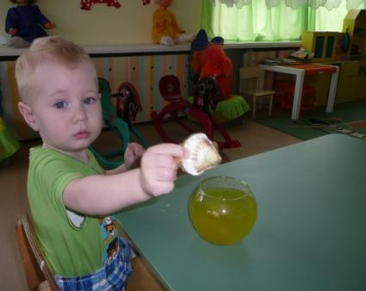
Игры с гелем

Slide 15
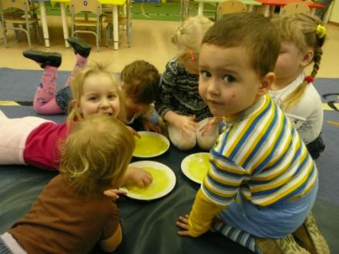
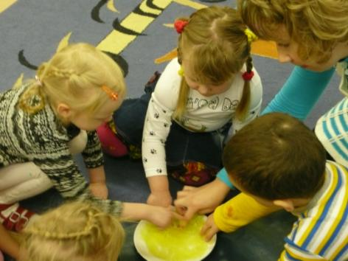
Рисование на геле

Slide 16
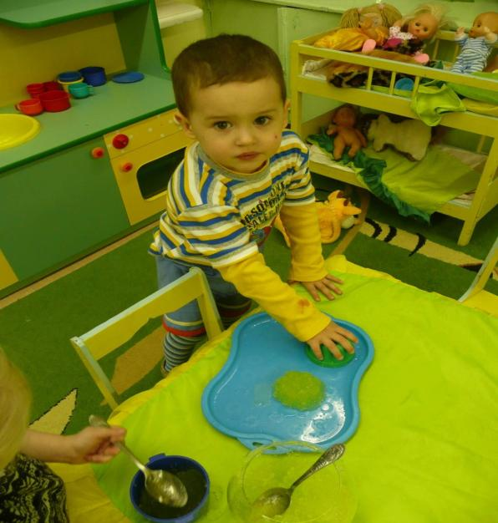

Slide 17
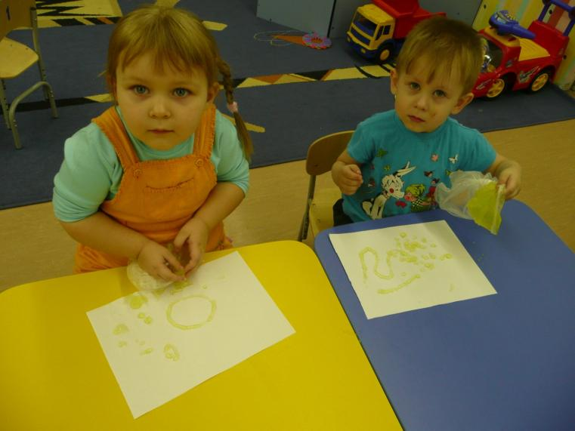
Рисование гелем

Slide 18
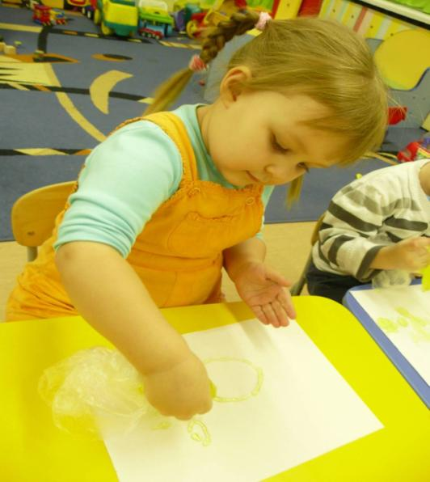

Slide 19
Использование гидрогеля в играх с детьми
Цель : развивать координацию движений ребенка ,восприятие цвета, размера, формы предмета.
Цветные шарики извлекаются из упаковки и помещаются в прозрачный сосуд затем необходимо налить воду , постепенно шарики начинают увеличиваться в объеме и они готовы для игры .

Slide 20
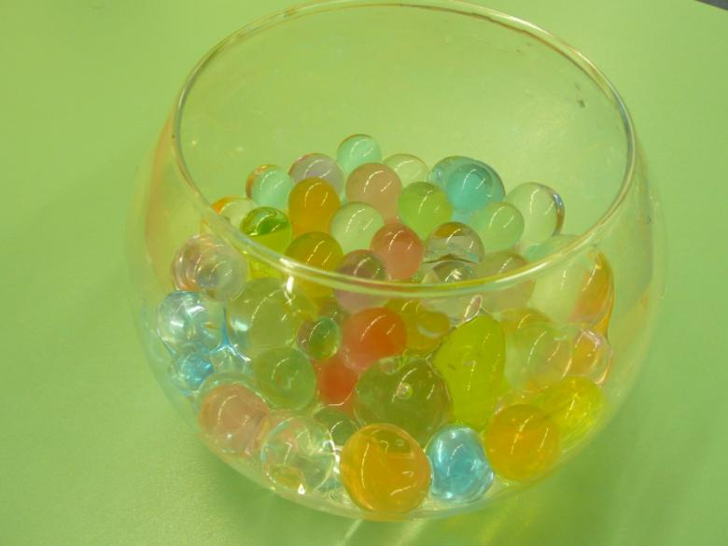
Гидрогель

Slide 21
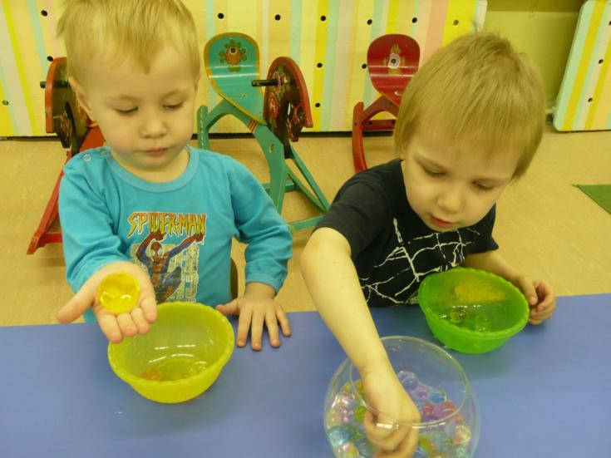
Разложи шарики по цвету

Slide 22
Кукуруктор – наш конструктор
Кукуруктор –развивающая игрушка – конструктор нового поколения из натурального и безопасного материала. Безопасен для организма , так как произведен из кукурузной муки с добавлением пищевых красителей. Конструктор стимулирует и развивает мелкую моторику, воображение и творческие способности ребенка. Красочные детали можно разрезать , сплющивать. Кукуруктор воплощает в жизнь любые фантазии и идеи ребенка с самого раннего детства.

Slide 23
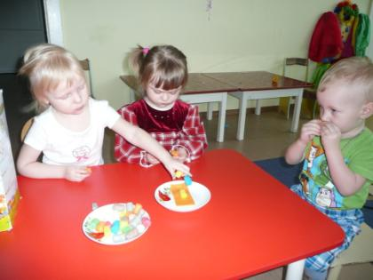
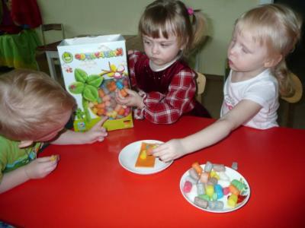
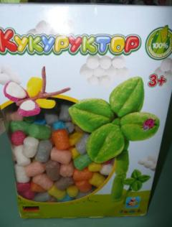
Кукуруктор

Slide 24
Спасибо за внимание

